Slide 1
Influencere, indhold og kunstige normer!
OS! Lektion 2

Slide 2
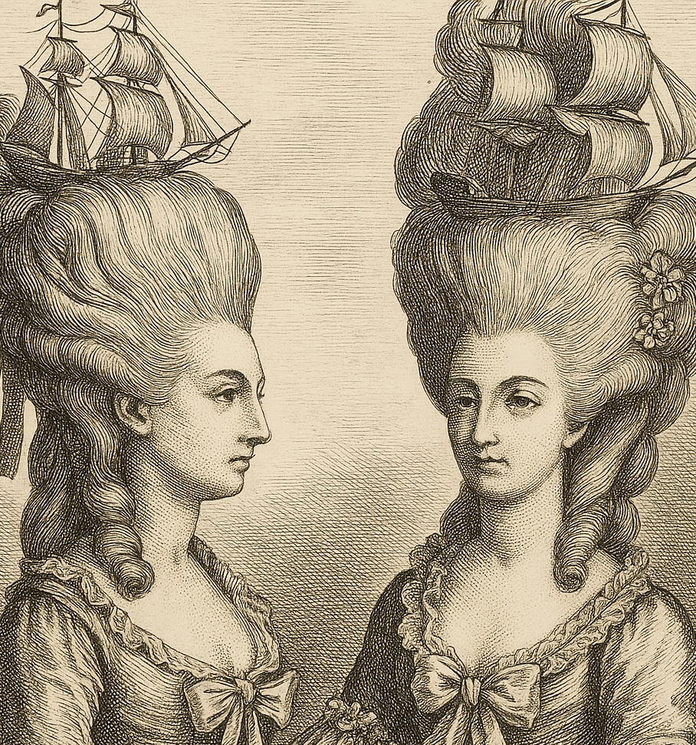

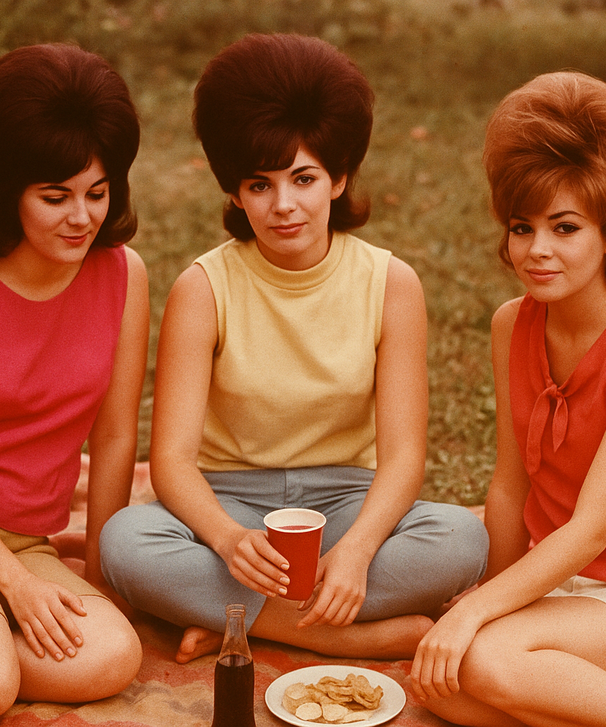
Hvad påvirker OS?​
Andres image har altid påvirket, hvad vi ser som ‘normalt’, og hvordan folk gerne vil være. ​
I 1700-tallets Paris puttede de rige franskbrød i håret for at efterligne dronningens vilde parykker. Nogen gange endte damerne med at få mug og mus i håret.
I 1960’erne kom ”franskbrødshår” på mode igen​.
I dag skal det handle om,
hvordan online indhold kan
påvirke dét, andre
tænker og gør​

Slide 3
Naturligt eller kunstigt?
Hvornår synes I, det bliver for kunstigt – for fake?
Jeg får opereret mit ansigt for at se godt ud
Jeg putter et hårprodukt i håret for at se godt ud
Jeg lægger filtre på billeder, før jeg deler dem på min profil online, for at se godt ud
Det er naturligt
Det er midt imellem
Det er kunstigt

Slide 4
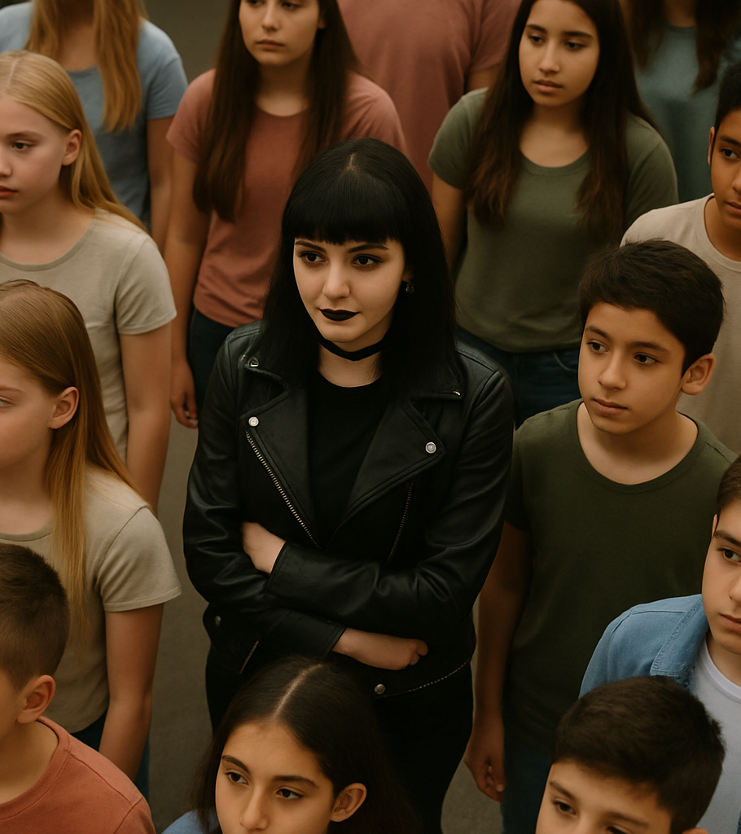
Det betyder …
Normer og det normale
Normer er det, vi anser for at være normalt. ​
Normer styrer, hvad grupper af mennesker synes er grimt, godt, dumt, cringe, perfekt, almindeligt, beundrings-værdigt…
Normer skifter med tiden - i dag synes vi måske, at franskbrødshår ser fjollet ud.
Normer kan forme, hvad vi synes er almindeligt.​
Normer er med til at forme, hvad vi gør.​

Slide 5
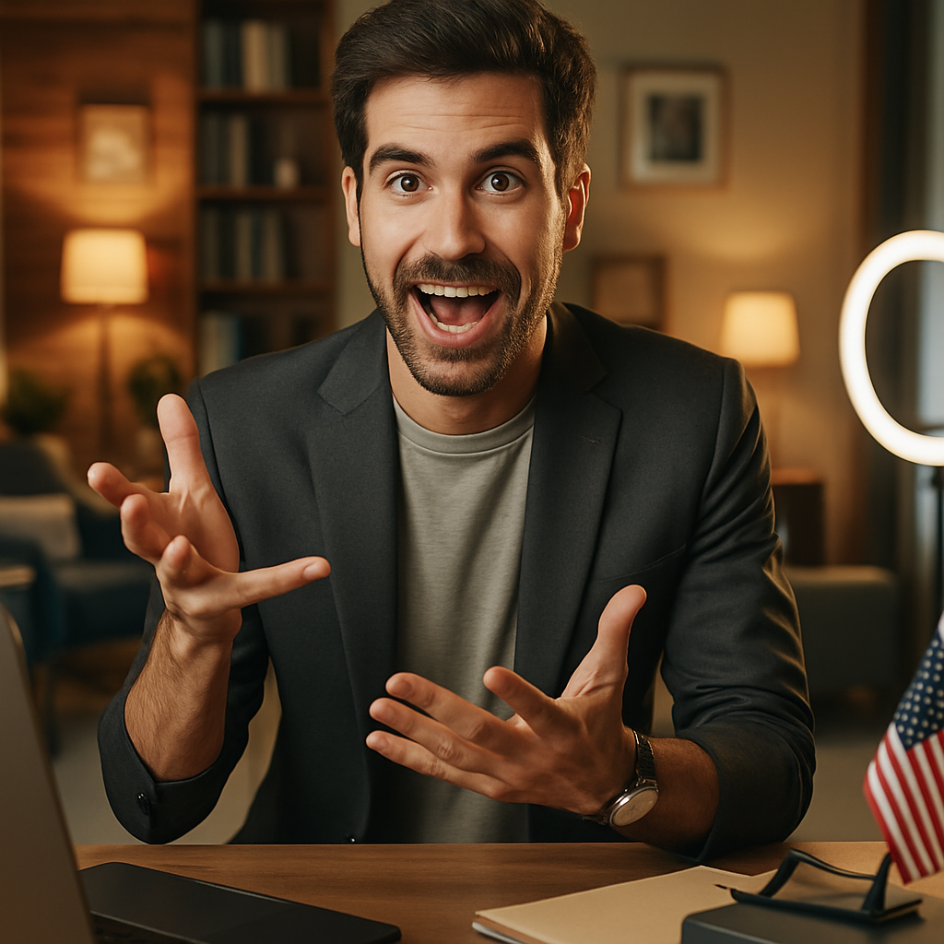
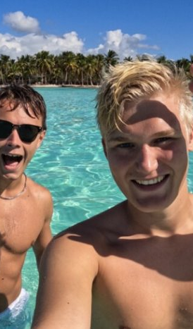
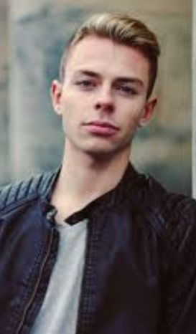
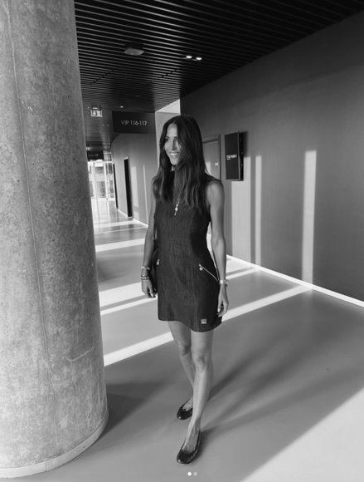
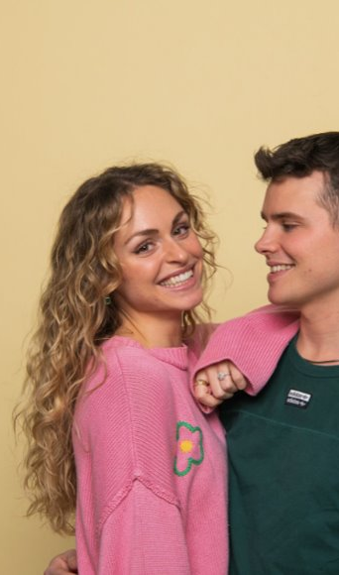
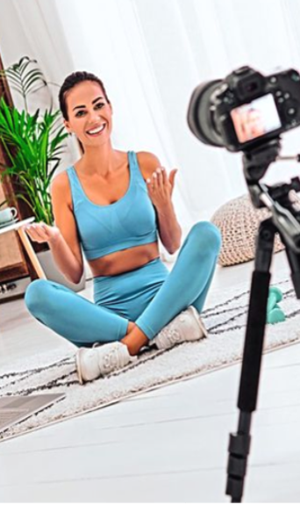
Hvad tror I forskellige slags
…fluencere poster om på deres profil?
Fitfluencer
Luksus…​
Fun...fx gaming, memes, challenges, sketches
Mode...
Mommy…​
Finans…​
Man…​

Slide 6
Hver for sig i gruppen:
Hvad ville en fake finansfluencer vise om sig selv?

Slide 7



Se på et ark med billeder
Find fotos, som en fake finansfluencer vil dele på sin kanal, for at skabe et image, der får drenge til at søge hans tips om at blive rig.
Vis dine valg til gruppen. Forklar hvorfor han viser dem. Hvorfor ikke de andre fotos på arket?
HUSK AT FØLGE
MIN KANAL FOR
GRATIS TIPS
Hvordan tjener influencere penge på deres kanaler?
Ville han bruge sin tid på at lave YouTubevideoer, hvis han var et ægte finansgeni?
Jeg siger altid: Du bestemmer SELV, om du får SUCCES med penge og kvinder!

Slide 8
I gruppen:
Fyld en …fluencers feed
…og skjul ting fra deres liv, der ikke passer med deres onlineimage

Slide 9

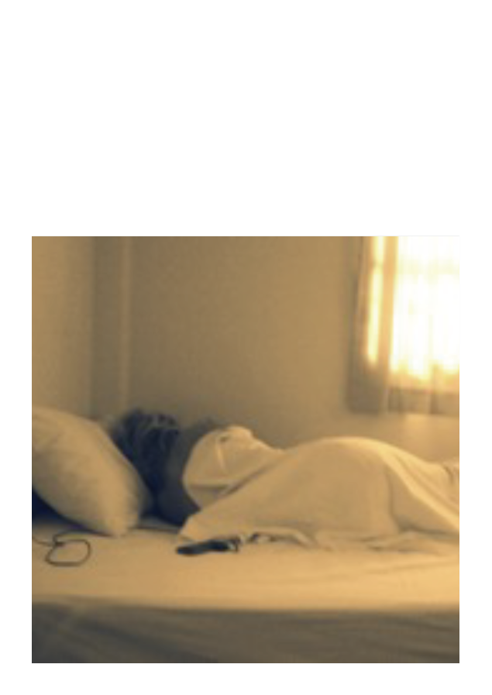
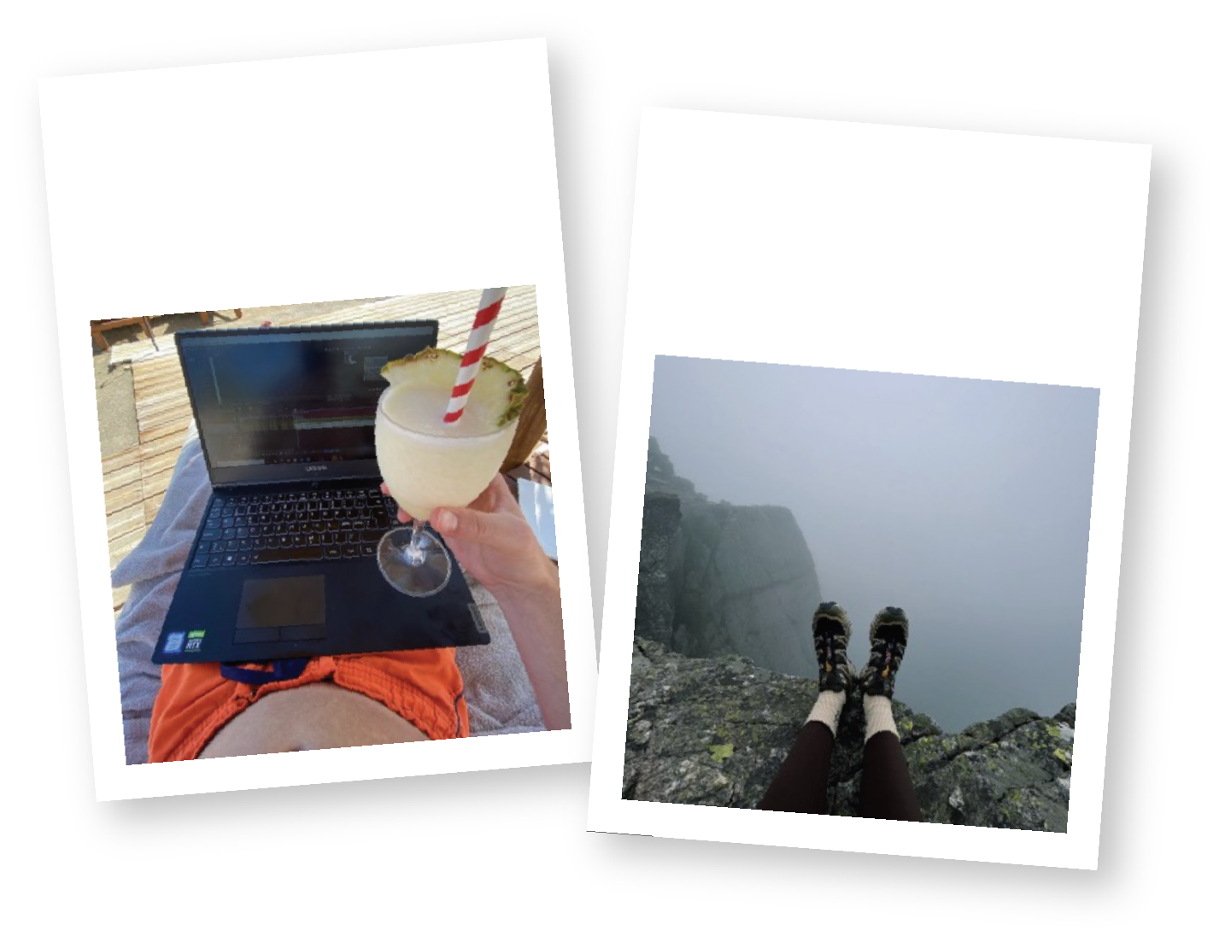

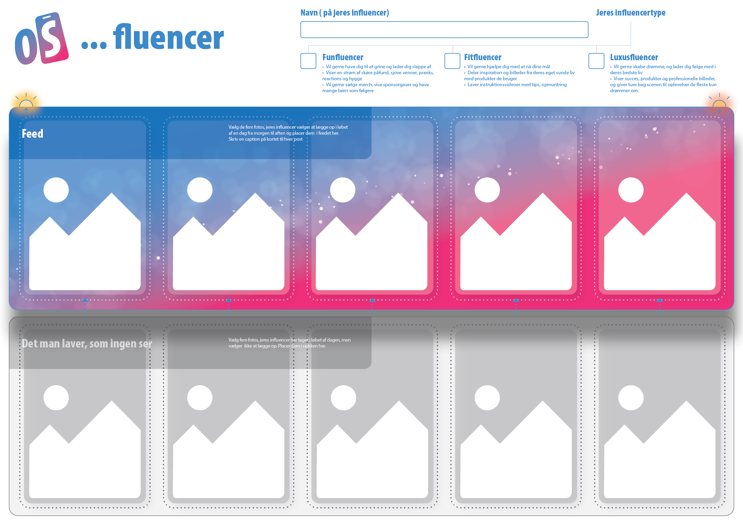
Lav et fedt feed, som …fluenceren ville vise sine følgere fra morgen til aften
Billeder der giver visninger, klik, likes, og følgere
Filtreret, arrangeret, og udvalgt til at vise kunstige normer, der passer med ...fluencerens profil
Skriv captions til billederne
Opfind jeres …fluencer
Hvem er han/hun? Hvad laver de på deres kanal
Så skal der slappes af! #blessed
Skjul alt det der sker fra morgen til aften, som ingen får at se
Det almindelige og kedelige liv
Hemmeligt arbejde
Den normale person, som ikke passer til kanalens image

Slide 10
I plenum:
Fortæl om jeres …fluencer

Slide 11
Fortæl
Beskriv billederne fra kamerarullen. Hvorfor har I valgt dem? Hvilket indtryk skaber det hos følgerne?
Fortæl om en gang, du selv så noget, nogen havde delt på YouTube eller sociale medier, der gav dig en god følelse.
Fortæl om en gang, noget du så, gjorde dig ked af det. Hvad gjorde du ved det?
Fortæl om noget du har set online, som du selv fik lyst til at være eller prøve.
Hvad vælger vi selv at vise, og hvad "gemmer" vi for andre?
Hvilke normer er det med til at skabe?

Slide 12
Citater fra unge
På internettet er der en masse billeder af folk, som er mega slanke og tynde. Og så vil man gerne være ligesom dem, og mere man tænker over det, jo mere kommer man til ikke at kunne lide sig selv, fordi man hellere vil være en anden. ​
Når jeg scroller ned på instagram bliver jeg ked af, at jeg ikke har de samme ting, som alle de andre på instagram har.
På TikTok ser jeg tit billeder og videoer af unge, som er stærke drenge, og jeg kan ikke finde ud af, om de har redigeret billederne, eller om det er real. ​

Slide 13
Hver for sig:
Hvad skal børn vide, når de begynder at møde influencere og kunstige normer?

Slide 14

Skriv på PostIts
Hvilke råd kan vi give børn, som snart kommer online
Skriv 3 gode råd på PostIts
Hvilke af rådene gælder også os selv, når vi ser eller deler indhold?
Hvad bør voksne vide?

Slide 15

Elevens bog til næste gang
Meningen er, at de voksne også skal lære noget!
Hvad vil I gerne fortælle til jeres forældre?

